Slide 1

МУЗЕЙ БОЕВОЙ СЛАВЫ
МБОУ «Школа №171» Советского района г.Казани

Slide 2
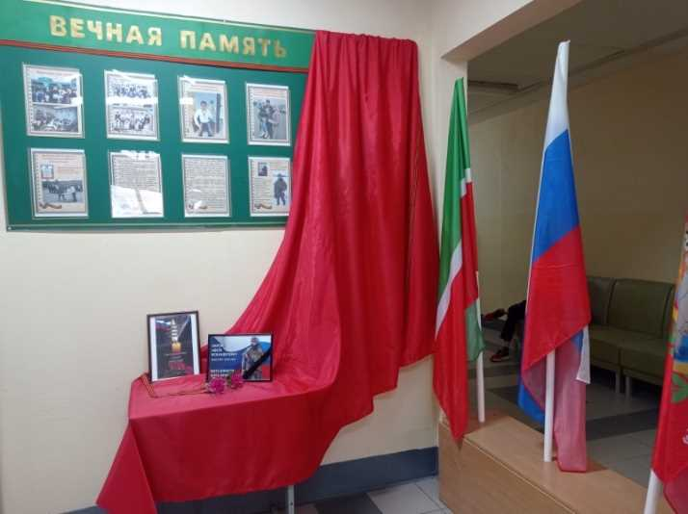
В МУЗЕЙ БОЕВОЙ СЛАВЫ входит:
-Музейный уголок, посвящённый памяти
Великой Отечественной войне.
-Музейный уголок, посвящённый погибшим участникам СВО при исполнении воинского долга открыт
6.04.2023 года.
Открытие мемориальной доски 28.02.2024
Открытие музейной комнаты
«Музей боевой славы» 29.02.2025

Slide 3
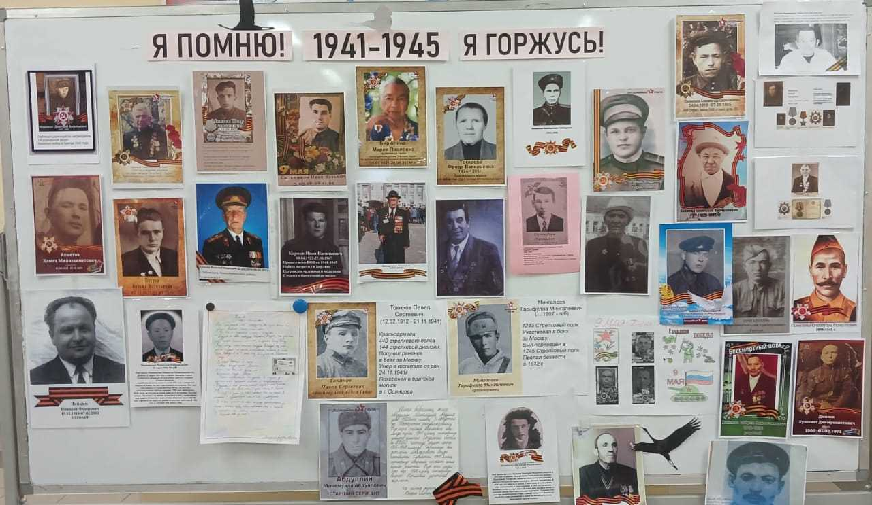
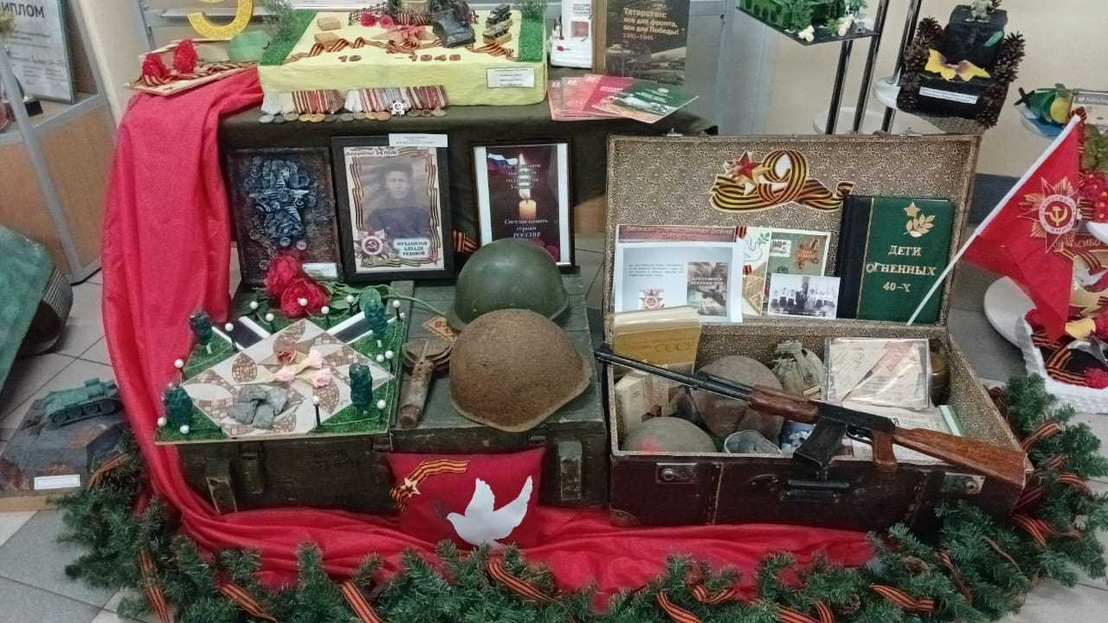
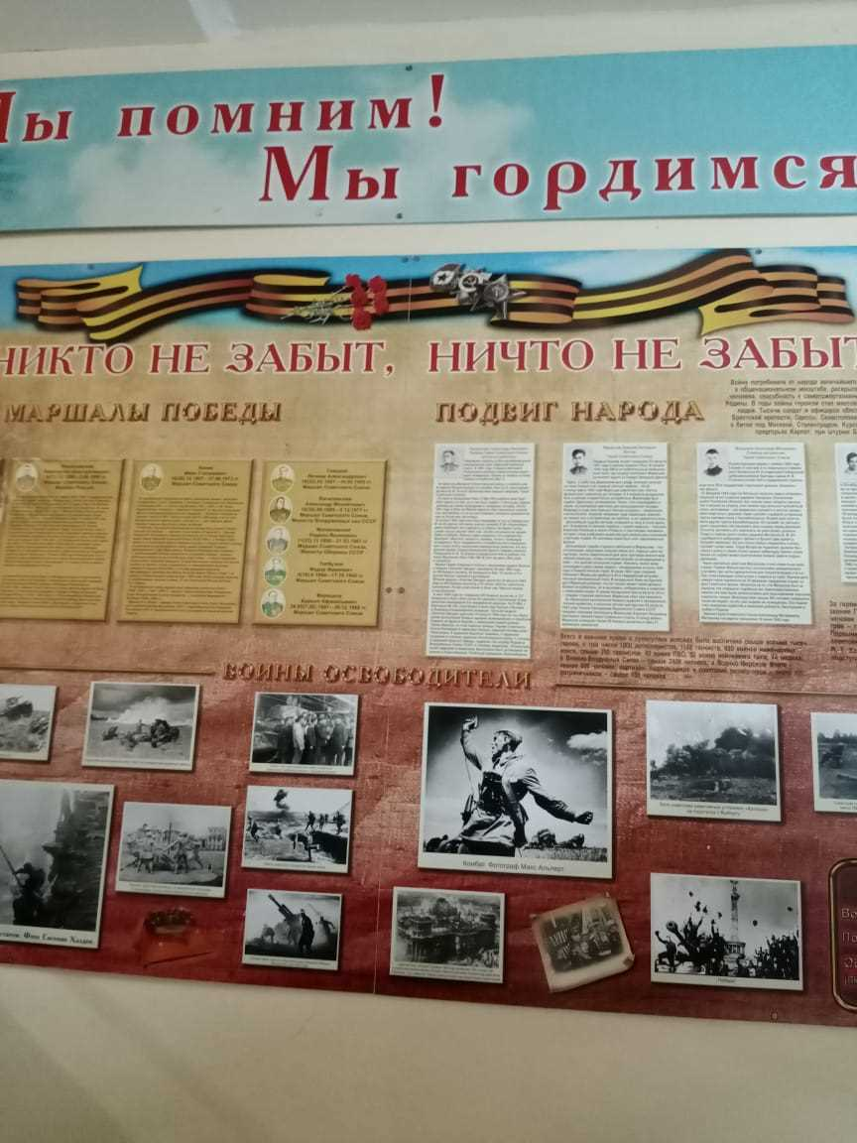
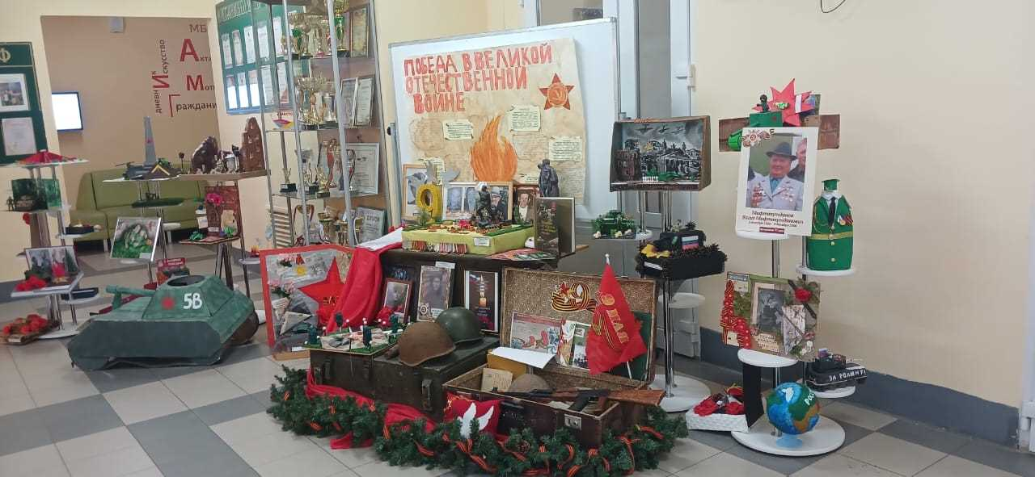
Музейный уголок памяти ВОВ
-

Slide 4
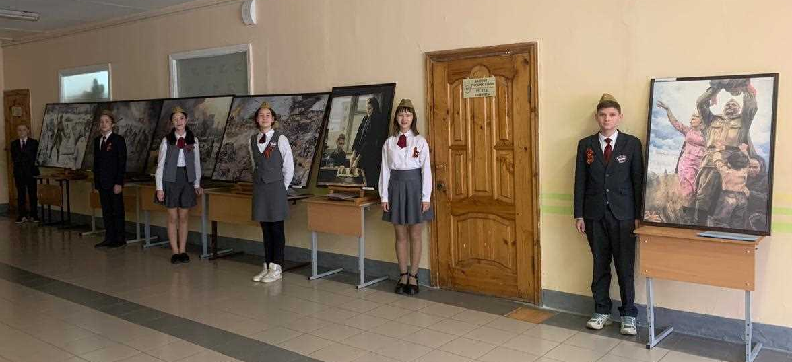
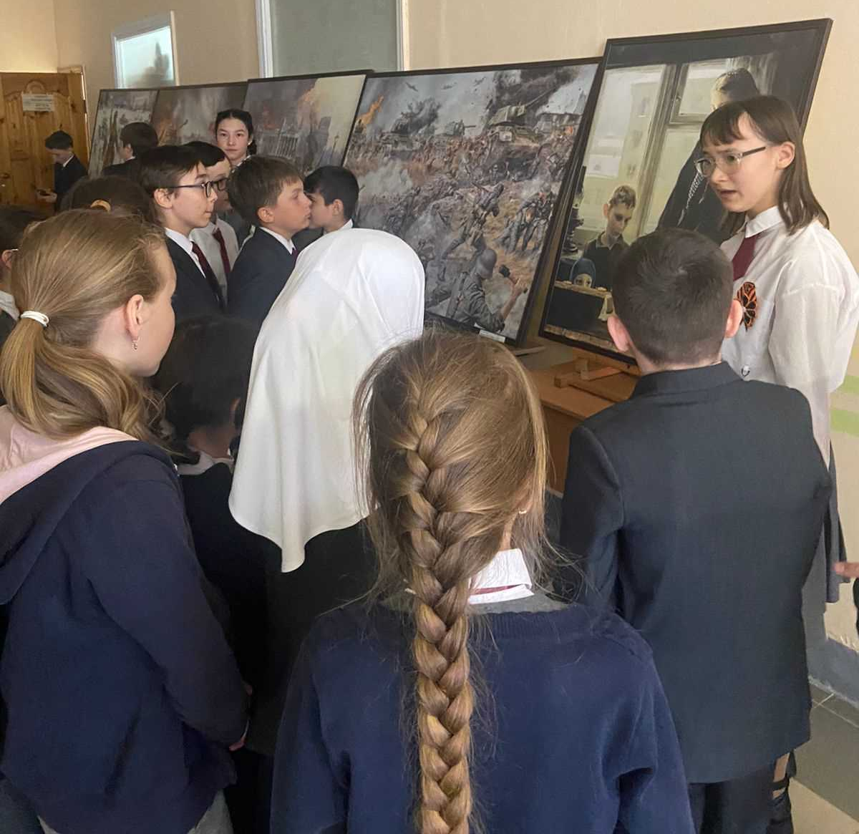
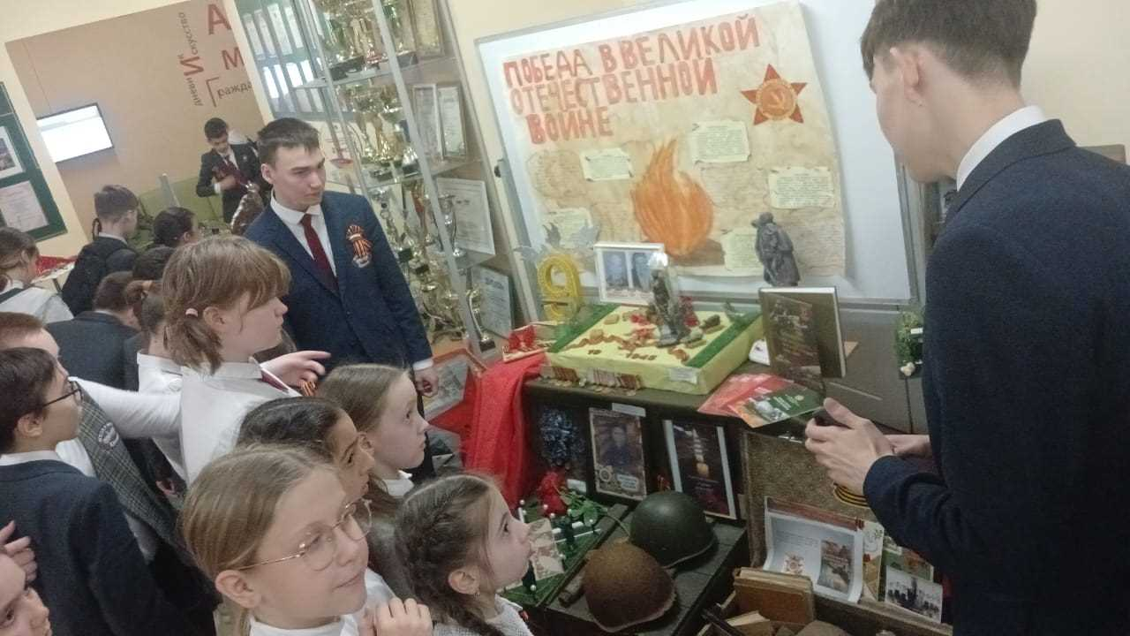
Музейный уголок памяти ВОВ
выставка картин о ВОВ

Slide 5
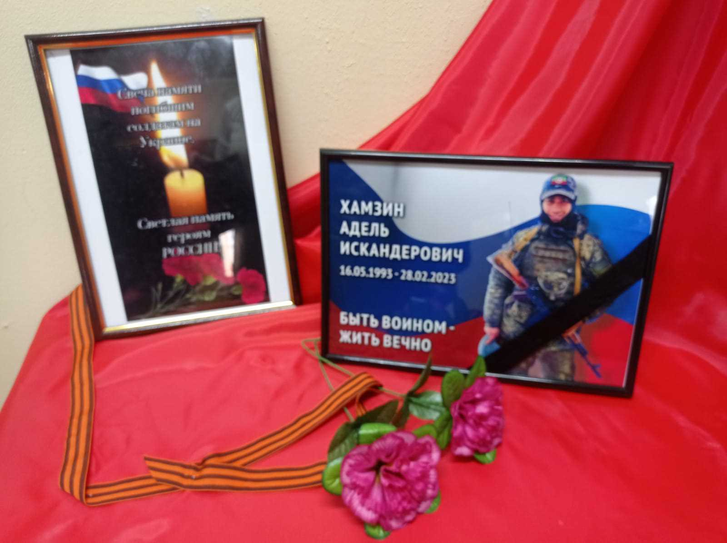

Музейный уголок, посвящённый погибшим участникам СВО при исполнении воинского долга

Slide 6

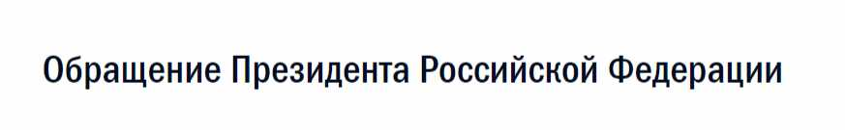
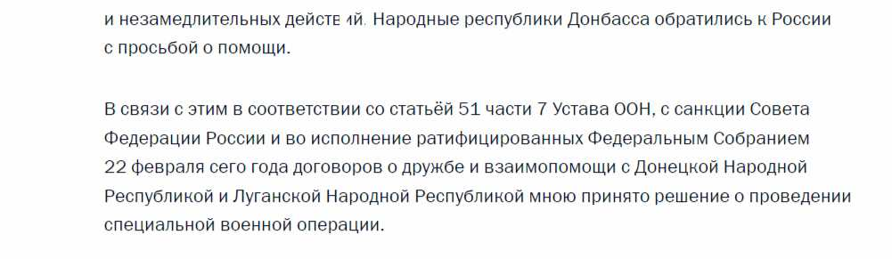

Slide 7

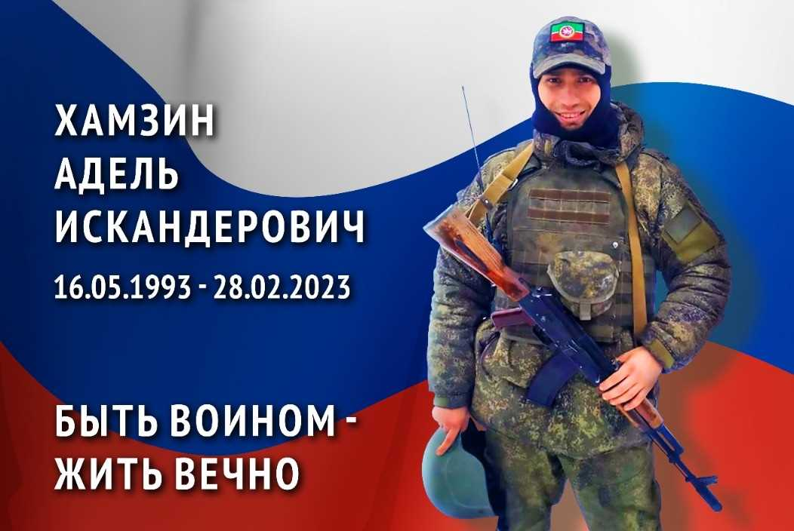
ХАМЗИН
АДЕЛЬ
ИСКАНДЕРОВИЧ
16.05.1993-28.02.2023

Slide 8


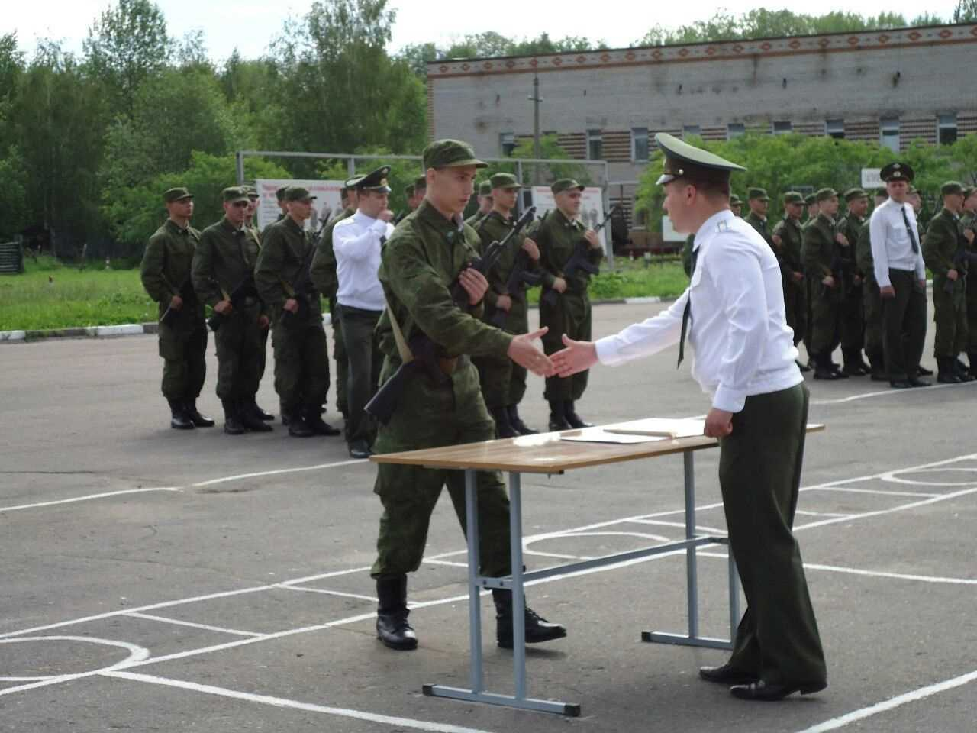
Принятие военной присяги-клятва воина на верность Родине-России
Полон мужества, полон отваги,
Русский солдат-боец.
И верны мы военной присяге
До последних ударов сердец

Slide 9
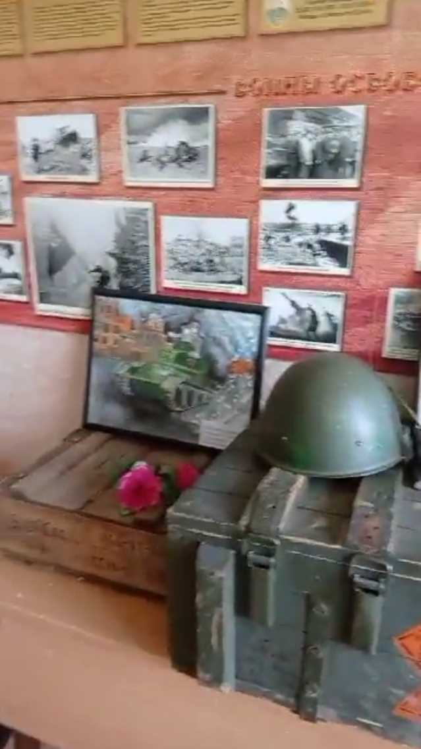
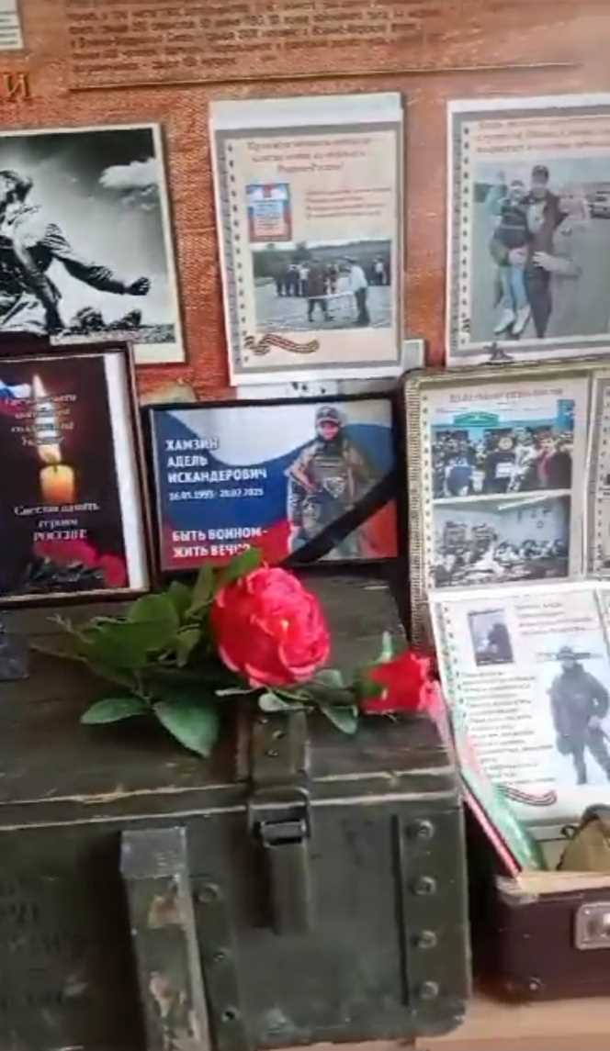
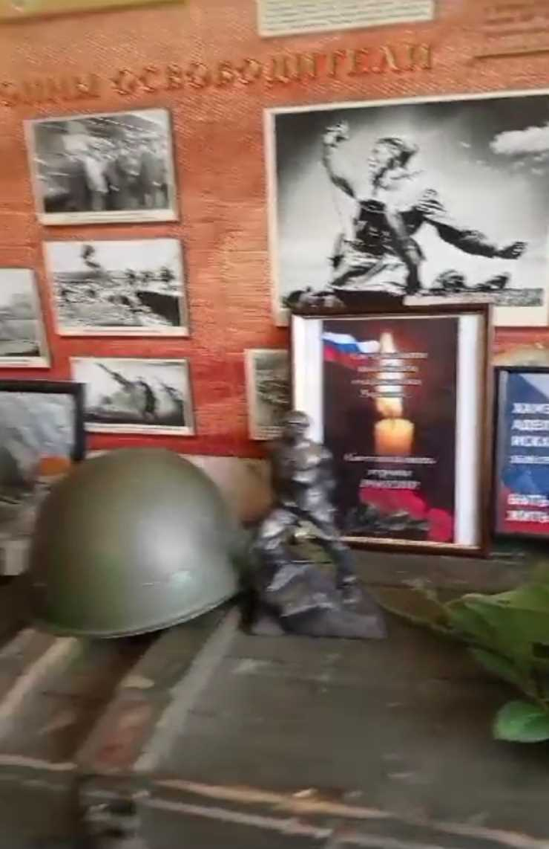

Slide 10


Герои никогда не умирают,
Герои в нашей памяти живут!
Торжественное мероприятие, посвященное открытию мемориальной доски
Хамзину Аделю Искандеровичу

Slide 11
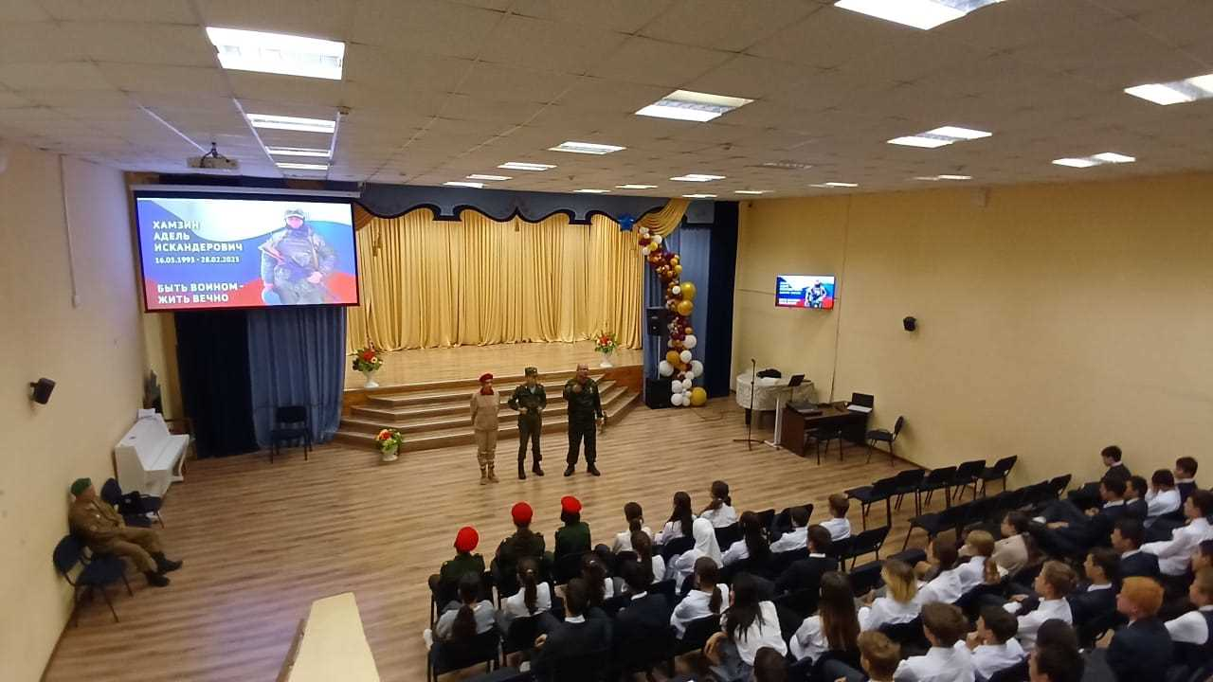
Открытие мемориальной доски памяти Аделя Хамзина погибшего при исполнении
воинского долга в СВО 28.02.2024

Slide 12
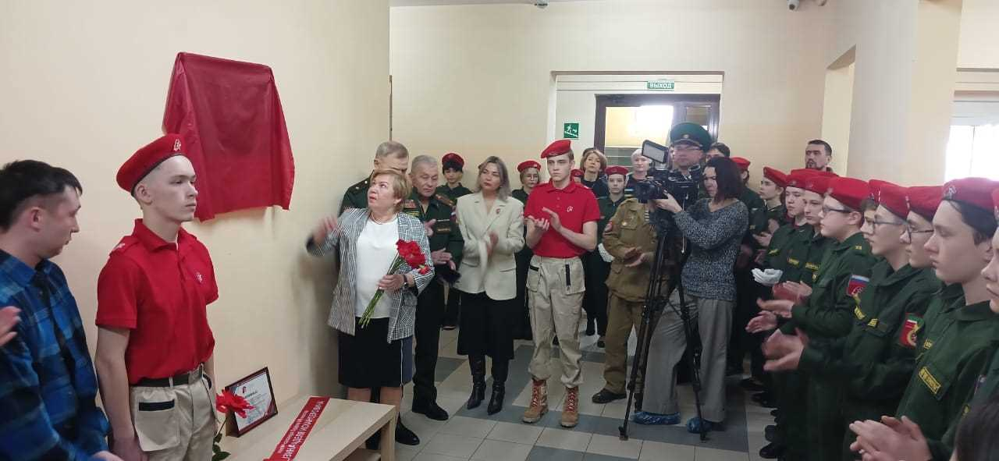
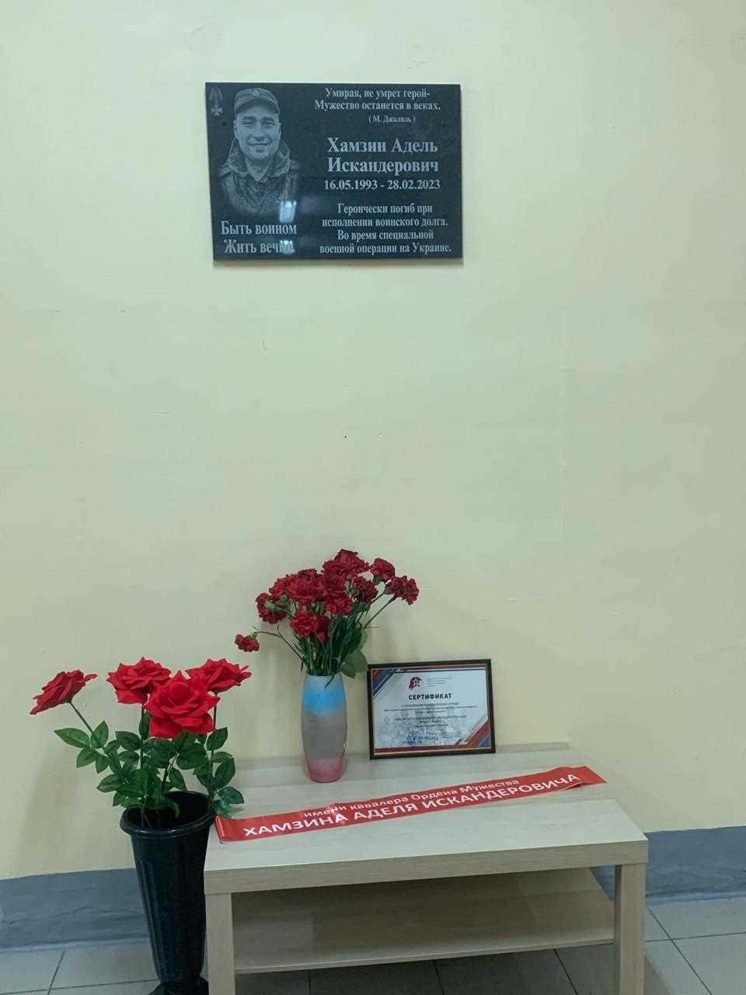
Открытие мемориальной доски памяти Аделя Хамзина погибшего при исполнении
воинского долга в СВО

Slide 13
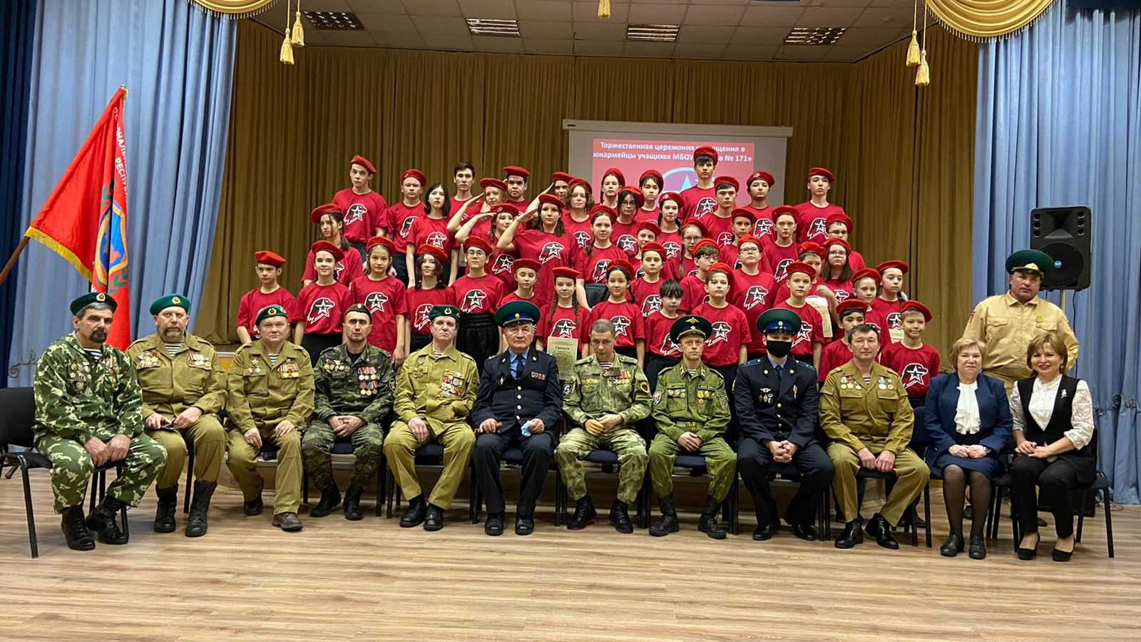
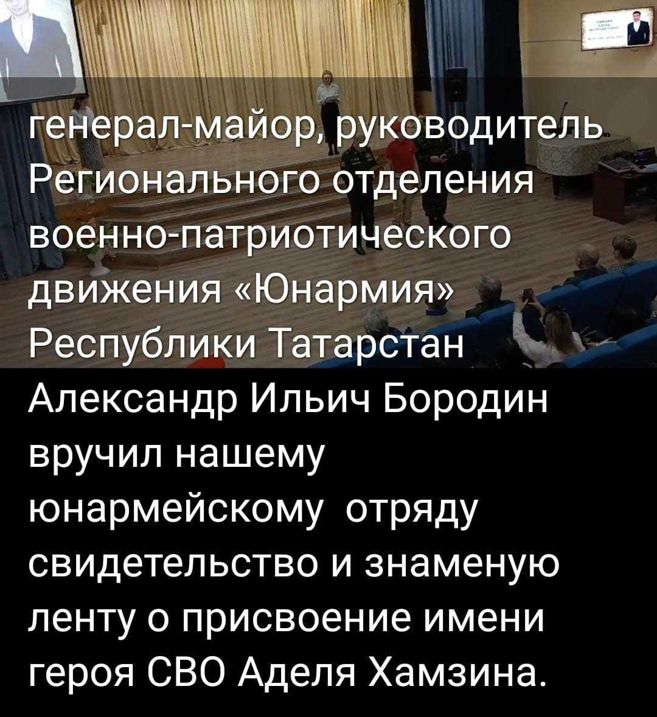
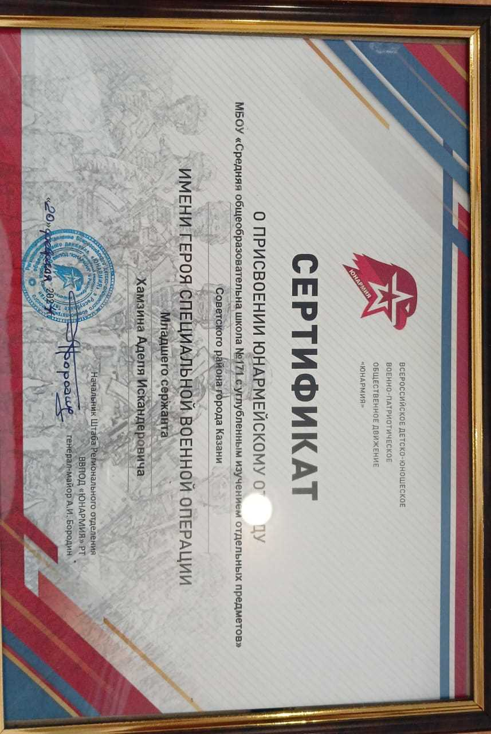

Slide 14
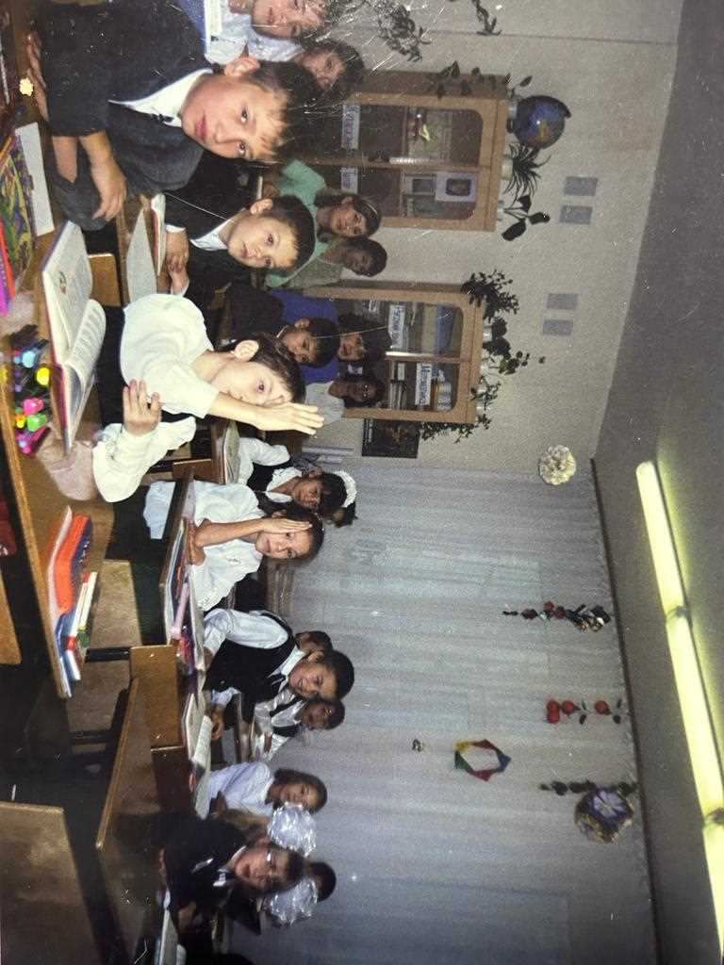
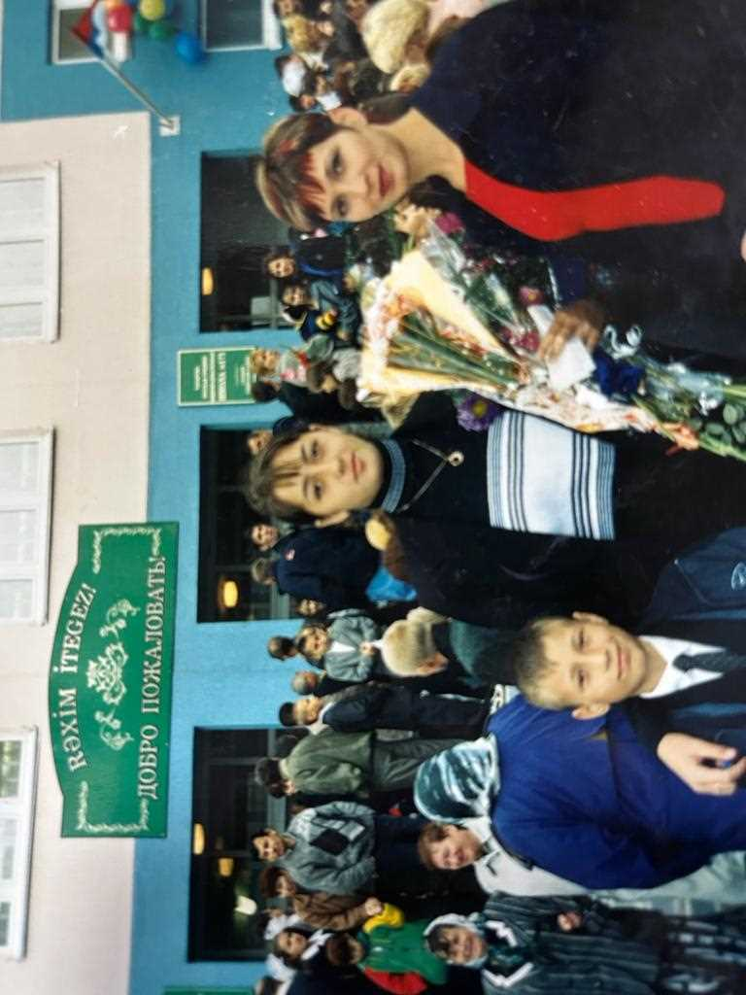
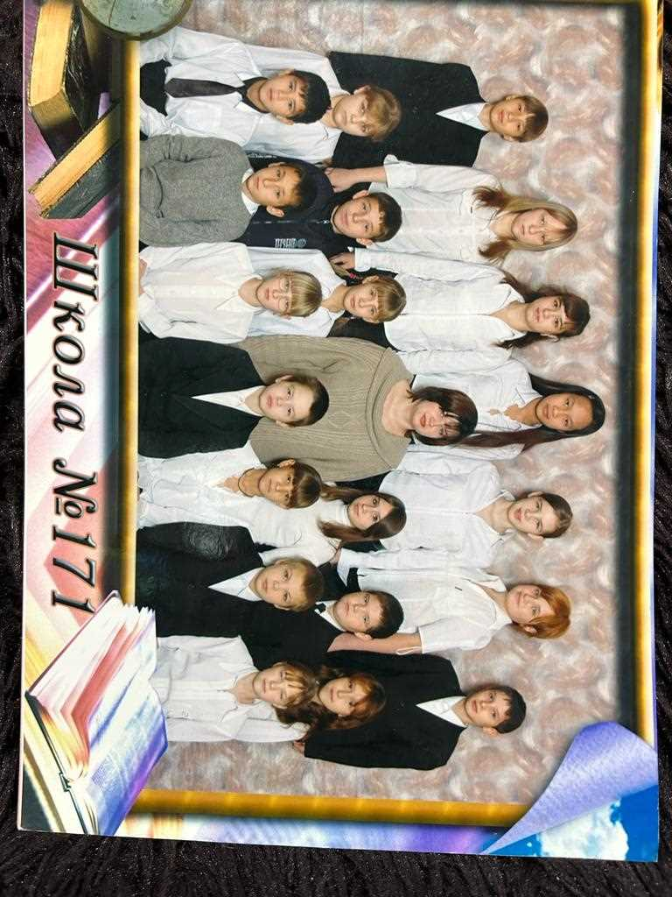
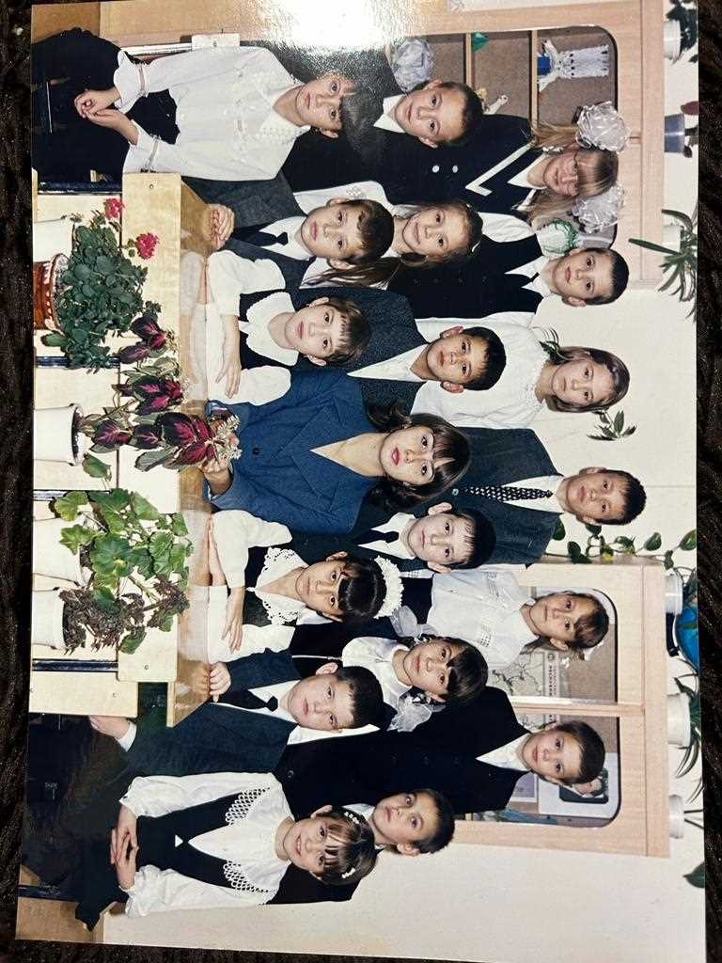
Школьные годы
Аделя Хамзина в МБОУ «Школа №171»

Slide 15
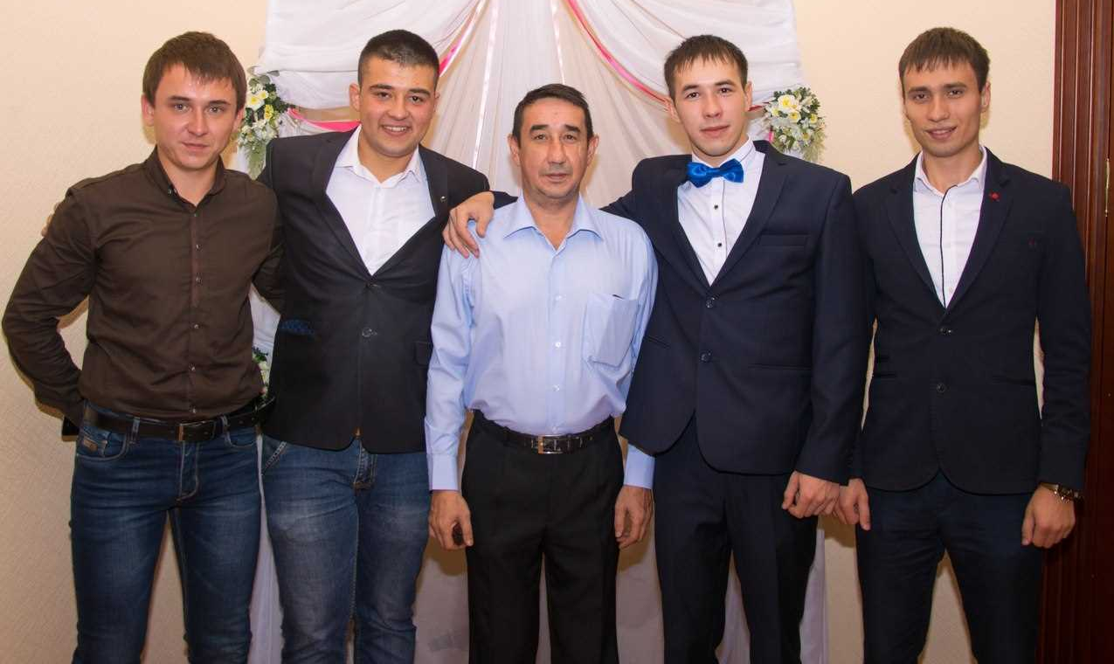
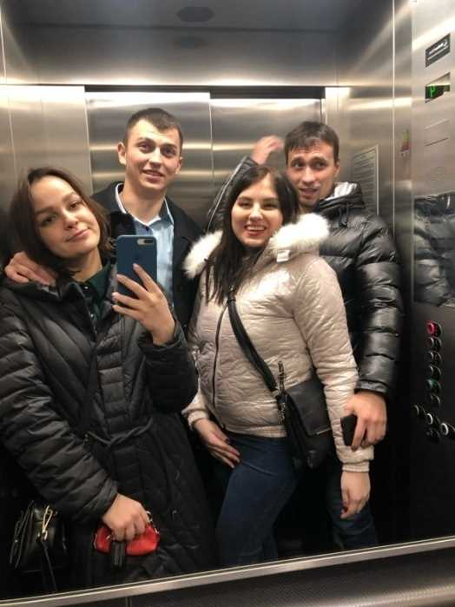
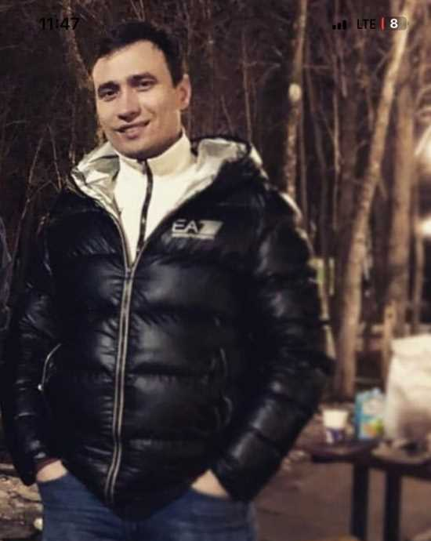
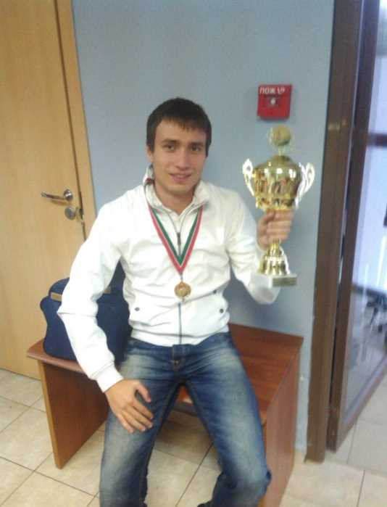
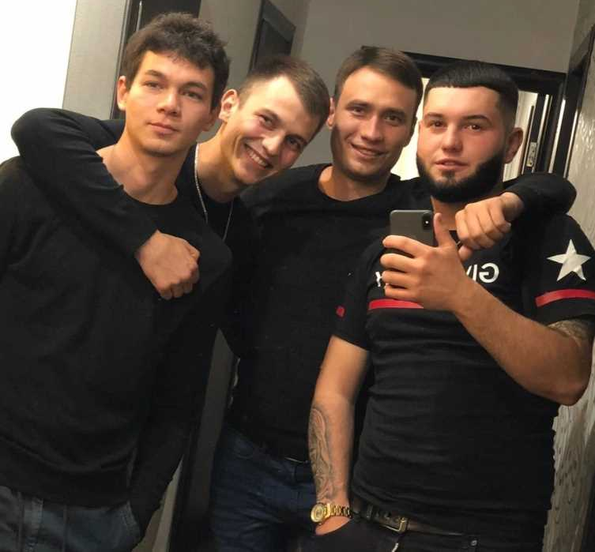
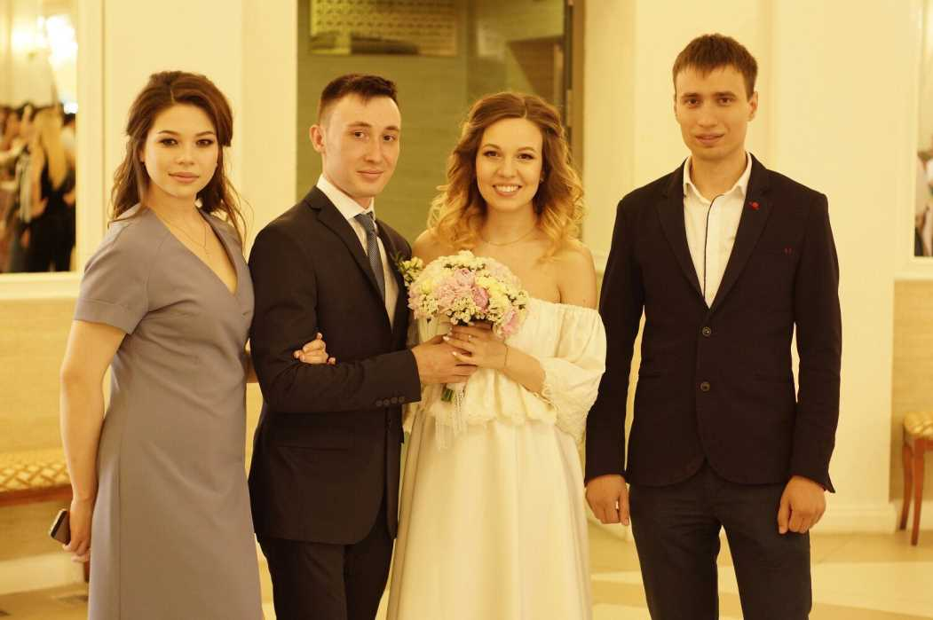

Slide 16
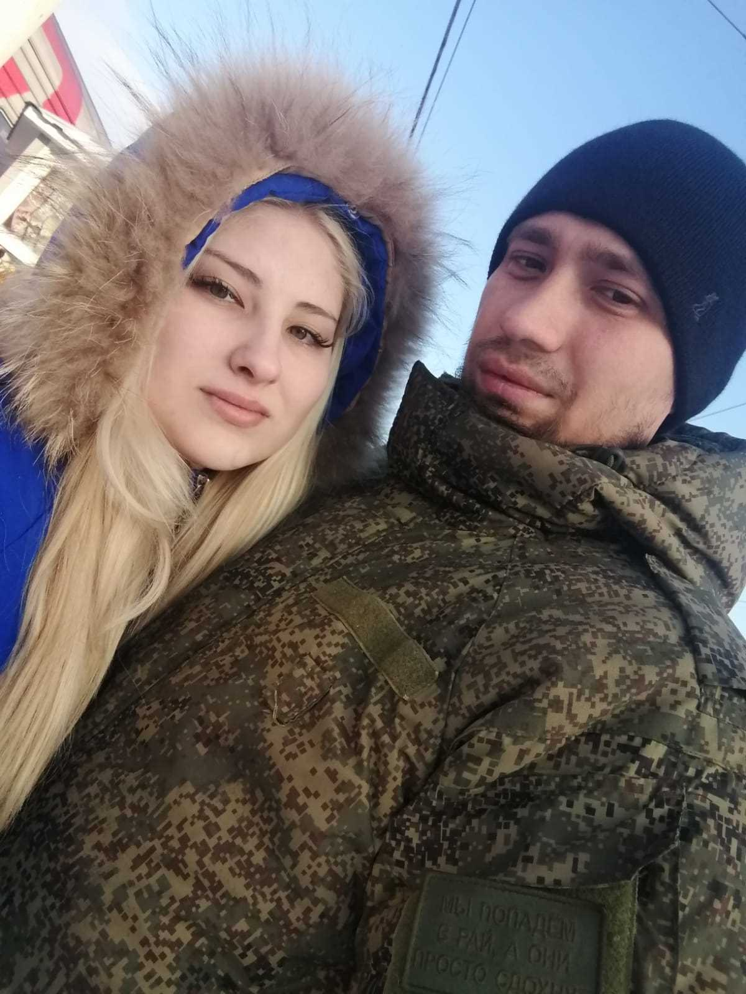
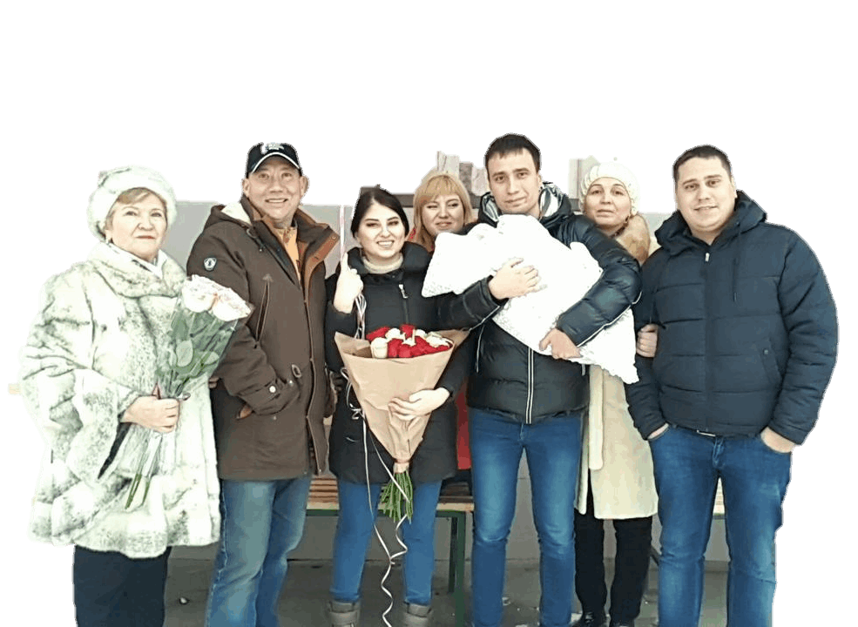
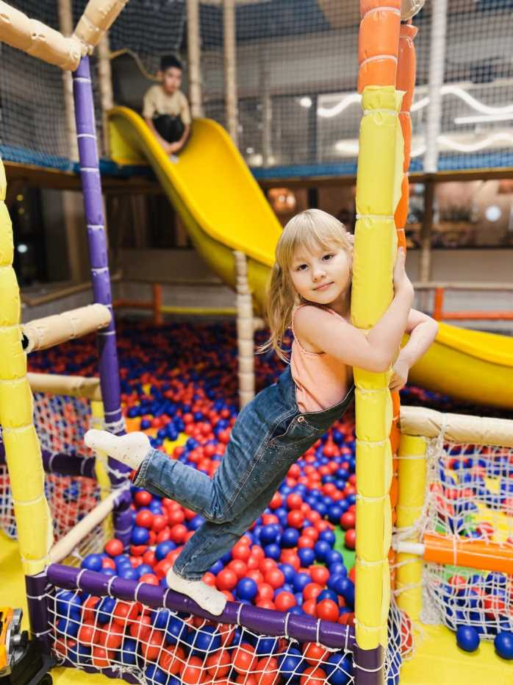
Любовь к родине
начинается с семьи…

Slide 17
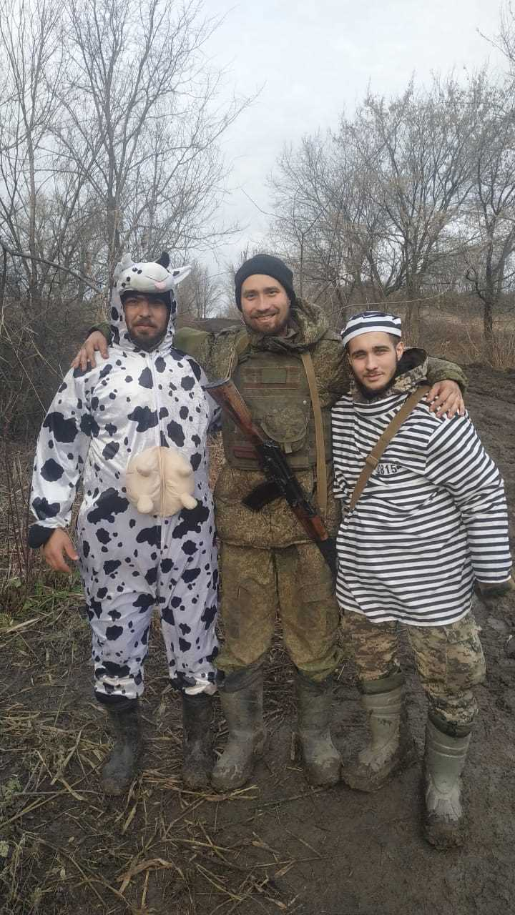
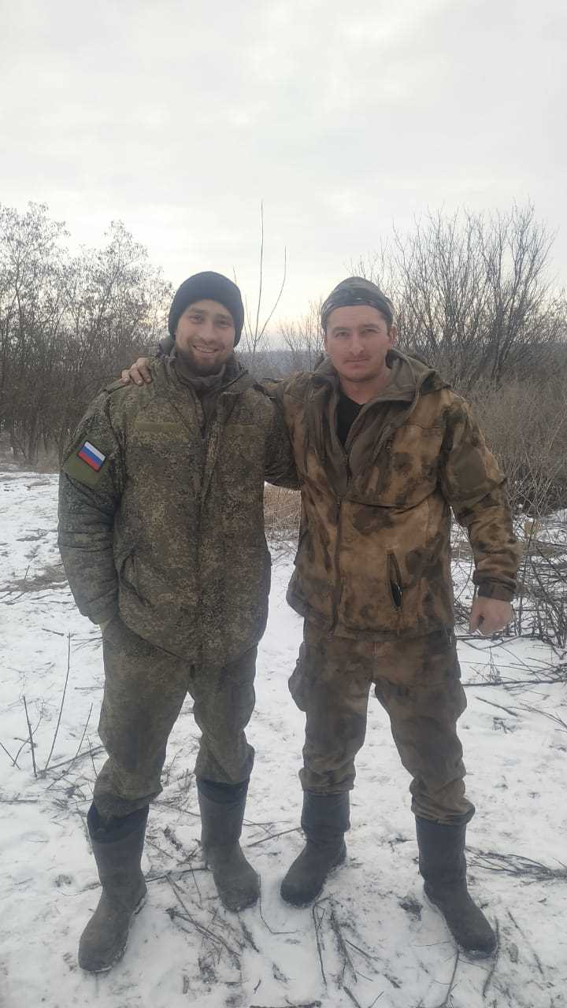
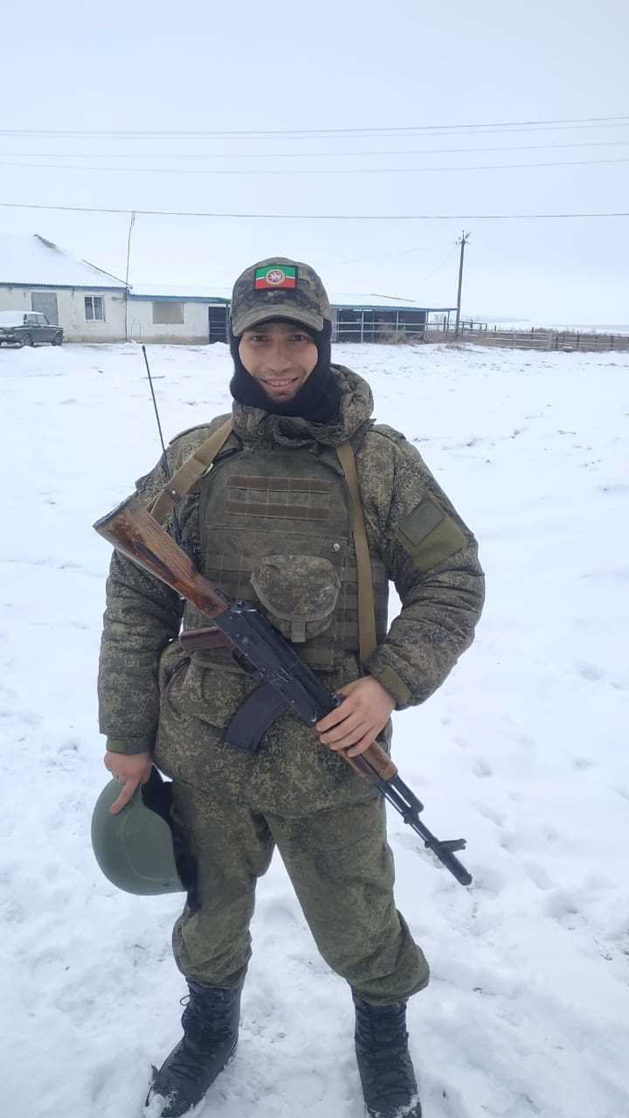

Slide 18
По словам жены Юлии, когда объявили мобилизацию, Адель сразу же сказал, что скрываться не будет, если придёт повестка, то пойдет служить. Ему одному из первых пришла
повестка в первую линию. Он сразу же поехал в военкомат, потом две недели находился на обучении в Казан ЭКСПО, они ездили на полигон. 22 октября их увезли в ЛНР на границу, и 5 ноября его отправили в зону СВО город Сватово.
Близкий друг Аделя вспоминает: «Адель, как пришла повестка в октябре, сразу же сказал, что поедет защищать Родину». Он сдержал свое слово.
Так, в октябре он попал в зону специальной военной операции.
Адель Хамзин был командиром комендантского батальона. В тот трагический день пятеро бойцов отделения находились в ЛНР в блиндаже, определяли тактические действия, тогда и прилетел снаряд 152 гаубицы.
Адель погиб в последний день зимы 28 февраля в ЛНР, в городе Сватово. Ему было 29 лет. Хамзин Адель Искандерович посмертно награждён орденом Мужества.
Адель-наша гордость!

Slide 19
Хамзин Адель Искандерович родился 16 мая 1993 года в Казани.
Со 2 по 8 класс учился в средней школе №171 Советского района г.Казани, в 9 классе перешёл в 174 школу.
Окончив в школу, поступил в техникум связи, а по его окончании поступил в ряды солдат космических войск России.
По воспоминаниям учителей Адель был очень спокойным, общительным учеником. А, по словам родных и друзей, - жизнерадостным, весёлым человеком. Он всегда готов был прийти на помощь в трудную минуту, поддержать словом.
Адель построил дружную семью с супругой Юлией. Сейчас у них подрастает 4-х летняя дочь Амина.
Работая инструктором - спасателем в аквапарке Ривьера, Адель принял участие в спортивных играх и стал победителем, где заслуженно получил кубок и медаль.

Slide 20
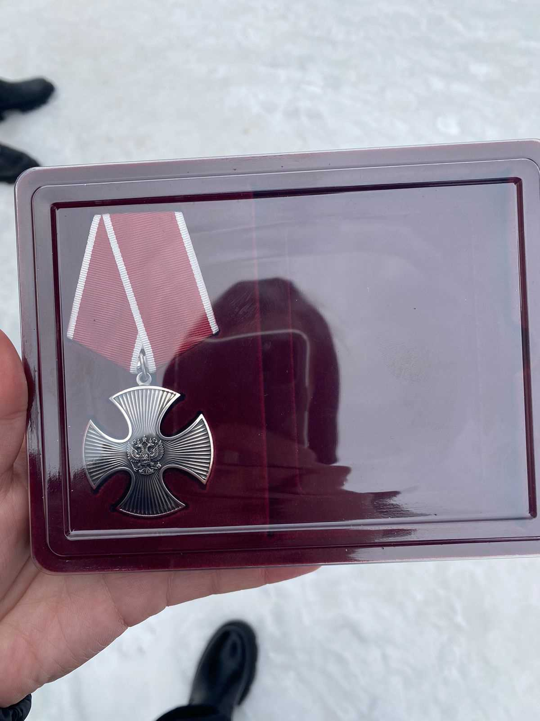
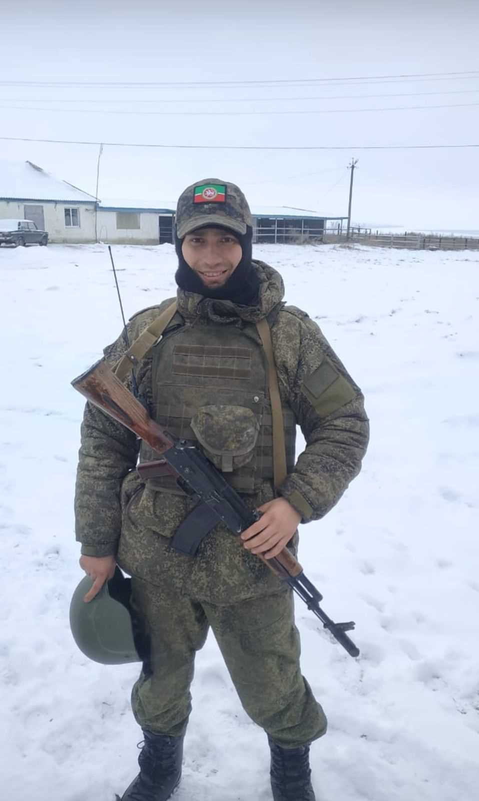
Хамзин Адель Искандерович посмертно награждён орденом Мужества.
Герои родины —
как много в этом смысла!
И честь, и храбрость в этих двух словах.
Героями нельзя стать слишком быстро,
Герой лишь тот, кому неведом страх.
Всем тем, кто храбро воевал с врагами,
Кто мужествен, решителен и смел,
Кто свершил немало важных дел,
Присвоить можно звание героя!

Slide 21
Герои никогда не умирают,
Герои в нашей памяти живут!

